Slide 1
Презентація на тему:
«Тютюн»
підготувала учениця 11 класу
СЗШ № 9

Slide 2

Тютюн (рослина)
Тютю́н (Nicotiana) рід однорічних і багаторічних_рослин родини пасльонових, що містить понад 70 видів. Українська назва — тютюн — слово запозичене з турецької мови.

Slide 3
Біологічний опис
Тютюн — світлолюбна рослина. При недостатньому освітленні у рослин сповільнюється накопичення сухих речовин, вуглеводів, змінюється текстура листя, знижується ароматичність сировини. Для тютюну характерна висока екологічна пластичність по відношенню до умов вологозабезпеченості.

Slide 4
Тютюнопалíння
Тютюнопалíння (або просто паління) — набута шкідлива звичка вдихання диму тліючого висушеного листя тютюну. Найважливішим компонентом тютюнового диму є нікотин. Регулярне вживання нікотину викликає тютюнову залежність.Тривале і часте паління тютюну завдає значної шкоди здоров'ю курців, та оточуючих їх людей, що не палять i тварин.

Slide 5
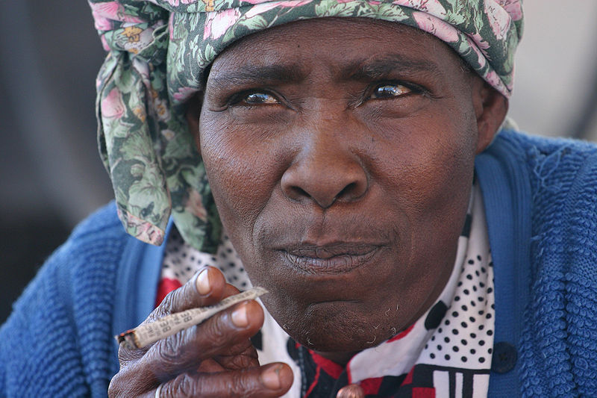
Жінка, яка палить тютюн, з племені Нама, пустеля Калахарі, Намібія.

Slide 6
Хімічний склад цигарок
Загалом, дим цигарок містить в собі понад 4000 хімічних речовин. Відомо, що 43 з них викликають онкологічні захворювання. Серед них: ціанід, бензол, метиловий спирт, ацетилен (його використовують для зварювання металу). У цигарковому димі також містяться оксиди азоту і вуглецю – отруйні гази.

Slide 7
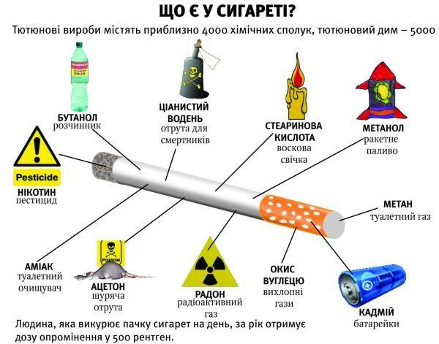

Slide 8
«Тютюнова» статистика України
В Україні щоденно курить 45 % дорослих чоловіків і 9 % дорослих жінок; серед молоді курить 45 % юнаків і 35 % дівчат;
68 % курців заявили, що зацікавлені у відмові від куріння, а серед тих, хто будь-коли курив щодня, 26 % вже є колишніми курцями;
Понад 90 % населення України підтримує заборону куріння на всіх робочих місцях;
Підтримка повної заборони реклами тютюну серед населення — 70 %;
Україна посідає 17 місце в списку країн-лідерів за кількістю курців;

Slide 9
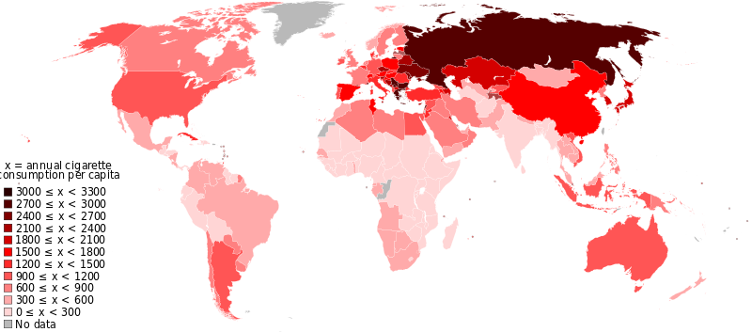
Країни світу за споживанням сигарет на душу населення (тільки дорослі, дані по населенню за 2007 рік)

Slide 10
Боротьба з палінням
13 березня 2012 року в Україні було остаточно схвалено закон про повну заборону реклами сигарет. Заборона стосується не тільки реклами, а й будь яких способів стимулювання продажів тютюнових виробів.
З 4 жовтня 2012 року на упаковках сигарет в Україні розпочали друкувати фотоілюстрації із попередженням про хвороби, які можуть бути викликані тютюнопалінням.

Slide 11

Закрите приміщення для курців на залізничній станції в Японії. Має окрему систему вентиляції

Slide 12
Дякую за увагу!

